Slide 1



有那些在不訓練模型的情況下強化語言模型的方法
1
2
1
語言
模型
語言
模型
3
語言
模型
語言
模型
4
5
語言
模型
語言
模型
語言
模型

Slide 2
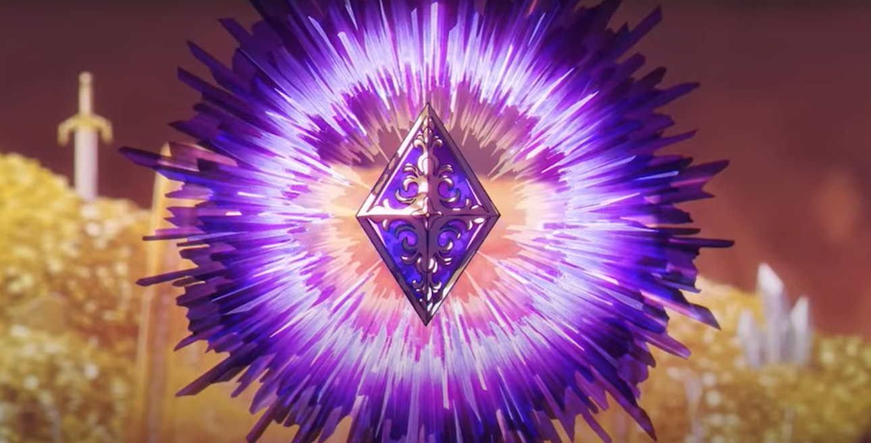
從《葬送的芙莉蓮》25, 26 話動畫講起

Slide 3



從《葬送的芙莉蓮》25, 26 話動畫講起
圖片來源：萌娘百科
GPT-4
其他模型

Slide 4
模型合作：讓合適的模型做合適的事情
任務
輸入
語言模型A
任務
輸出
(語言)
模型
任務
輸入
模型 A 就決定是你了
語言模型B
判斷那一個工作該給誰
語言模型C
其實在展示平台上為你服務的不一定是同一個模型
不同能力、不同成本
video:
https://youtu.be/vxxPtDCb9Go?si=WO4eqPTHDyS1pal3
https://youtu.be/VpKN3KvSK6c?si=lyqO8QSHBno89HIG
FrugalGPT
https://arxiv.org/abs/2305.05176

Slide 5
模型合作：讓模型彼此討論
反省
討論
任務輸入
……
任務輸入
任務輸入
……
語言
模型
語言
模型A
語言
模型B
……
……
……
……
……

Slide 6
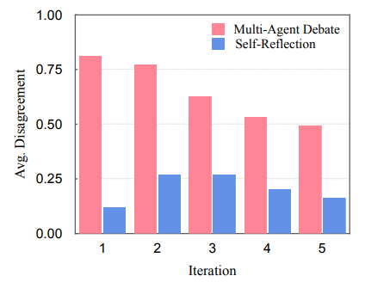
模型合作：讓模型彼此討論
https://arxiv.org/abs/2305.19118

Slide 7
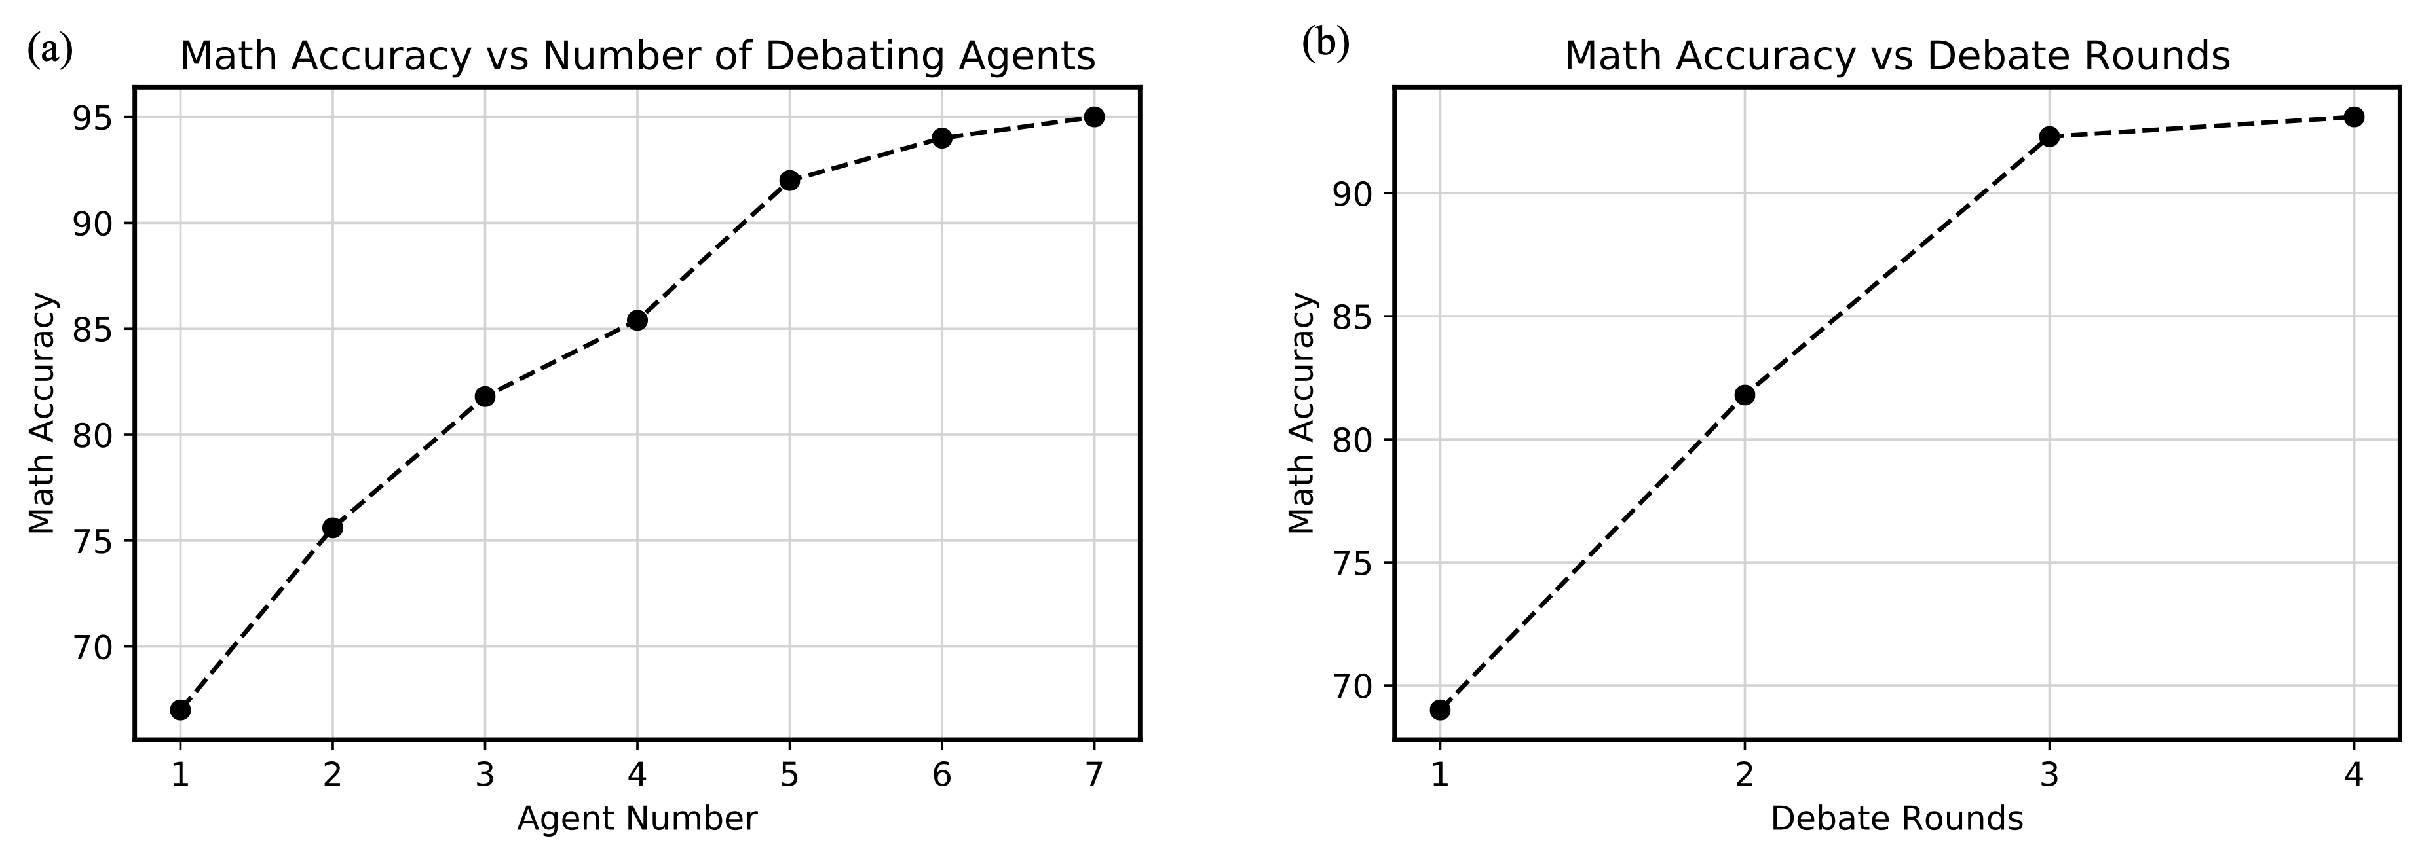
模型合作：多一點模型一起討論
https://arxiv.org/abs/2305.14325

Slide 8
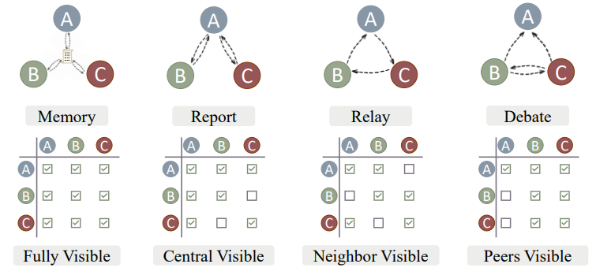
模型合作：多模型怎麼討論
Exchange-of-Thought
https://arxiv.org/abs/2312.01823
不同任務最合適的討論方式是不一樣的

Slide 9

討論要怎麼停下來？
我覺得 …
語言模型A
我不同意 …
語言模型B
未達成共識，討論繼續
裁判
模型
那我覺得 …
語言模型A
有道理 …
語言模型B
裁判
模型
達成共識，結論是 ……

Slide 10
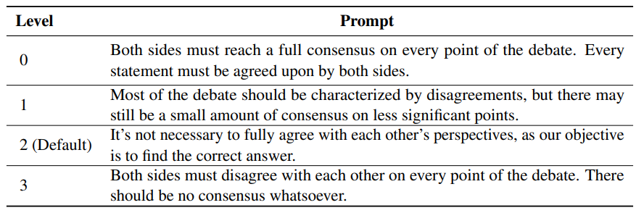
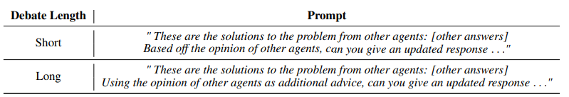
討論會不會停不下來？
https://arxiv.org/abs/2305.19118
為反對而反對
https://arxiv.org/abs/2305.14325

Slide 11
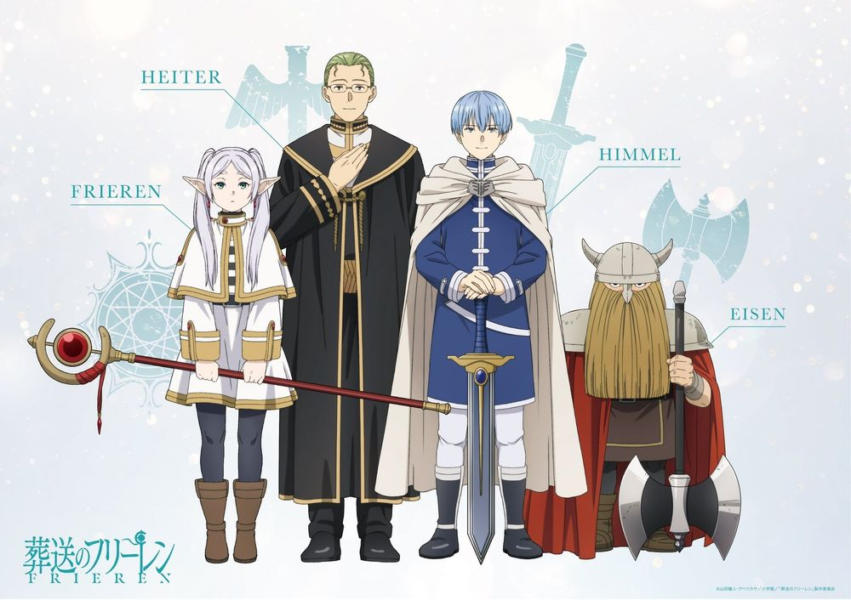
團隊需要有不同的腳色
七步之外，魔法快；
七步之內，斧頭快。

Slide 12




引入不同的腳色
把一個人活成一個團隊
完成某項專案
https://arxiv.org/abs/2303.17760
CEO
先做 A，再做 B，然後 C ……
AI project manager
AI programmer
寫程式
試用一下 …
給建議
e.g. Code llama
AI user
加上 XX 功能
創造不同腳色：
不同模型本來就有不同的專長
“你是一個 project manager ”
AI project manager
……

Slide 13
Dynamic LLM Agent Network
(學術論文目前通常是測試在比較簡單的任務上)
https://arxiv.org/abs/2310.02170
先做 A，再做 B，然後 C ……
AI project manager
AI programmer
寫程式
試用一下 …
給建議
AI user
優化團隊
Programmer: 10, User: 8 …
CEO
根據上述對話，給每個人的貢獻度打分數?
Project manager: 7, User: 9 …
分數太低的之後就不參與工作
Project manager: 7, Programmer: 10 …

Slide 14
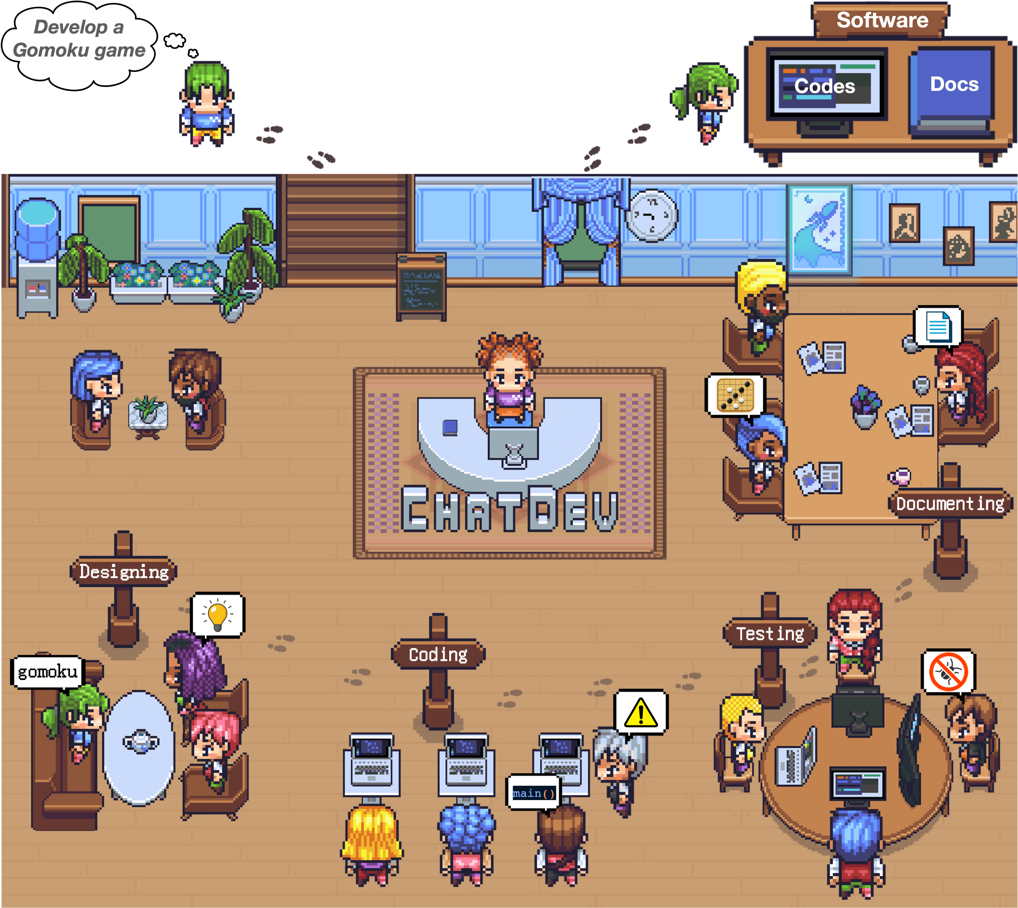
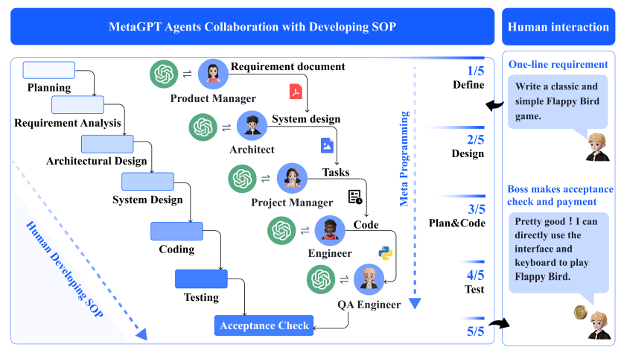
MetaGPT
ChatDev
https://arxiv.org/abs/2308.00352
https://github.com/OpenBMB/ChatDev
未來不需要打造全能的模型，語言模型可以專業分工，不同團隊可以專注於打造專業領域的語言模型

Slide 15
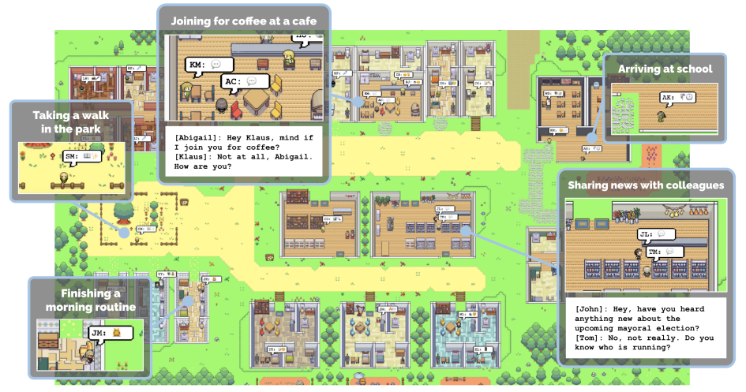
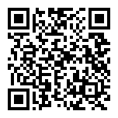
由 AI 組成的社群!
https://youtu.be/G44Lkj7XDsA?si=cMbKG3tqPbIgnnBq
https://arxiv.org/abs/2304.03442

Slide 16
有那些在不訓練模型的情況下強化語言模型的方法
1
2
1
語言
模型
語言
模型
3
語言
模型
語言
模型
4
5
語言
模型
語言
模型
語言
模型

